Slide 1
光学実験講座（５）
H.25前期輪講
2013/5/14 長谷

Slide 2
目次
0.7 アッベの結像理論
  0.7.1 空間周波数
  0.7.2 像の形成
  0.7.3 空間フィルタリング

Slide 3
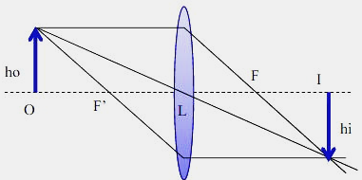
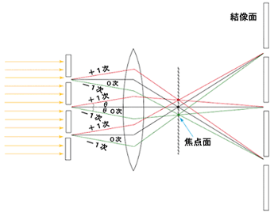
0.7 アッベの結像理論
幾何光学の結像理論
・ 光の波動性や量子性その他を無視し、
光の進む線の性質のみを考える
↓
回折や干渉の効果は考えない
・ 幾何光学の三法則 ：透過、反射、屈折 （光学実験講座（1））
点から点
一点に収束
アッベの結像理論
②
③
①物体面に照明光が入射
②多くの回折光が生じる
③像面上で干渉縞を形成
①
多数の干渉縞が重なり合ったもの⇒物体の像

Slide 4
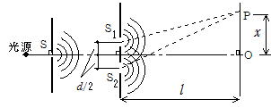
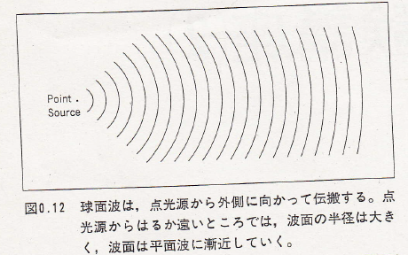
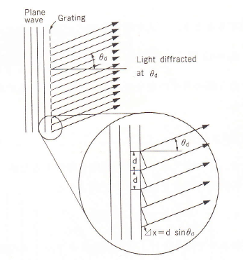
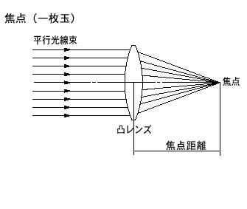
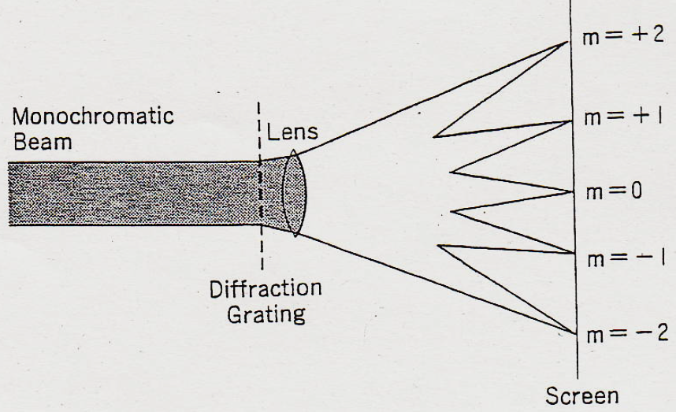
0.7 アッベの結像理論 回折格子とレンズ
ヤングの実験
回折格子の近く
l が無限大→m次の回折光が
無限遠で収束
m次の回折次は平行
焦点で収束
焦点面
m次の回折光を
無限遠 → レンズの後方焦点
に配置できる
図0.38 回折の次数

Slide 5
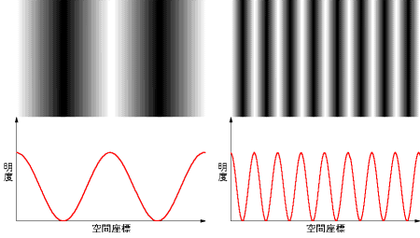
  0.7.1 空間周波数
周波数 → 時間的変化を示す
空間周波数 → 空間的変化を示す
空間周波数 低
空間周波数 高
明度の変動
画像の周期構造の細かさを表す

Slide 6
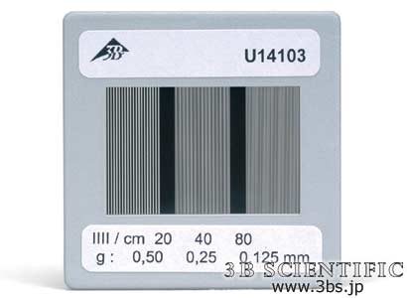
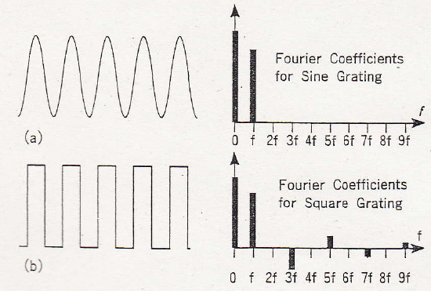
音，電気信号，空間変化
・・・＝基本周波数（f）＋高次高周波数（2f，3f，・・・）
回折格子
（a）
（b）
（a）正弦的変化→0次と1次（m=±1）成分のみ
0次の成分＝透過光
（b）正弦からずれる→高次の回折光→高周波成分

Slide 7
フーリエ理論
フーリエ理論・・・すべての関数は三角関数の和で表現出来る
フーリエ級数展開
周期関数を周期の異なる余弦関数 (偶関数) と正弦関数 (奇関数) の和で表現
f(-x) = f(x)
y軸対称
ｆ（ｘ）
f(-x) = -f(x)
原点対称
ｘ
－Ｌ
Ｌ
ｘ
＋
ｘ
＋
・
・
・
［－Ｌ、Ｌ］のパターンを繰り返す周期関数を、ｓｉｎ（ｘ）、ｃｏｓ（ｘ）の和で表す

Slide 8
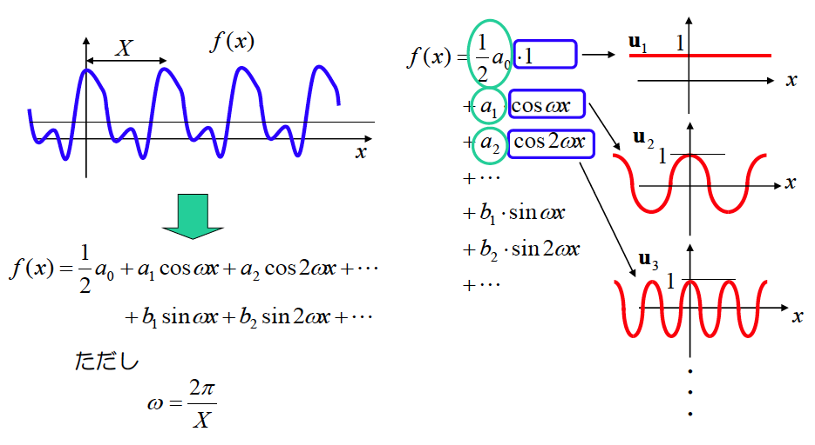
フーリエ級数展開
ω = 角周波数 = 2πf

Slide 9
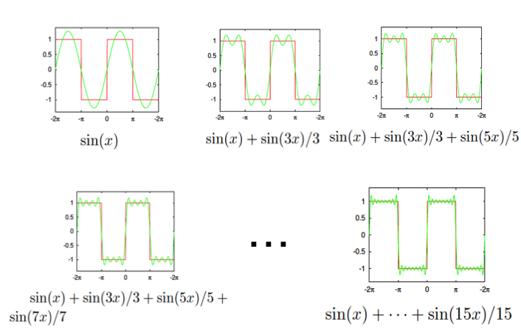
フーリエ合成（逆フーリエ変換）
偶関数＝偶関数
奇関数＝奇関数 でのみ表すことが出来る

Slide 10

フーリエ変換
フーリエ変換のイメージ
フーリエ級数展開＝周期関数のみ
拡張
フーリエ変換＝任意の関数
f(t)
同じ波が繰り返していると仮定する → 周期関数（周期M）
非周期関数
f(t)
t
t
-M
M
フーリエ変換
f(t)
M → ∞ とする
信号f(t)と三角関数e^{-jωt}の内積
内積＝a･b cosθ
t
関数同士が
似ていない
関数同士が
似ている
-∞
∞
θ
内積＝大
内積＝小
元の関数に近づく
無限遠の項は無視
逆フーリエ変換

Slide 11
フーリエ変換の例
時間軸
周波数軸
t
f
-3
3
f
3
直流信号
※aは定数
フェムト秒
パルスレーザー

Slide 12
フーリエ変換の例
時間軸
周波数軸
t
f
-3
3
f
3
同様に
3/2
3
周波数0
直流信号
デルタ関数
直流成分
+
ｓｉｎ波
※aは定数
4
様々な波が重なり合っている
↓
様々な周波数の成分を含む
フェムト秒
パルスレーザー

Slide 13
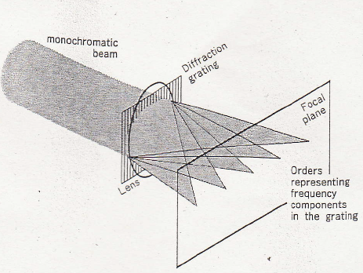
  0.7.2 像の形成
レーザーとレンズ＝フーリエ変換器
①レーザーとレンズ
複数の回折波に分解
各スリットからの回折波を集光
各次数の回折波→各空間周波数
大きくてなめらかな濃淡＝低空間周波数
＝回折角小
小さくシャープな端面＝高空間周波数
＝回折角大
図 0.42 光学的フーリエ解析
回折格子の場合
②フーリエ変換
波の関数を様々な波の和に分解，またその逆を行う
∴
レーザーとレンズ＝フーリエ変換器

Slide 14
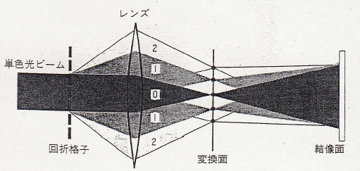
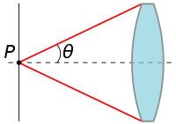
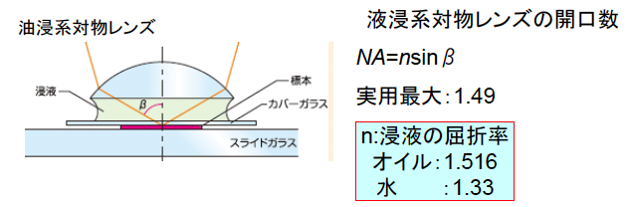
回折格子〜変換面（焦点面）
空間周波数のスペクトルを形成
フーリエ変換
変換面（焦点面）〜結像面
図 0.43 アッベの結像理論
回折波を重ね合わせる（干渉）
フーリエ合成
n
高空間周波数＝回折角大＝回折次数大
＝軸から遠
∴集光角大＝解像度大

Slide 15
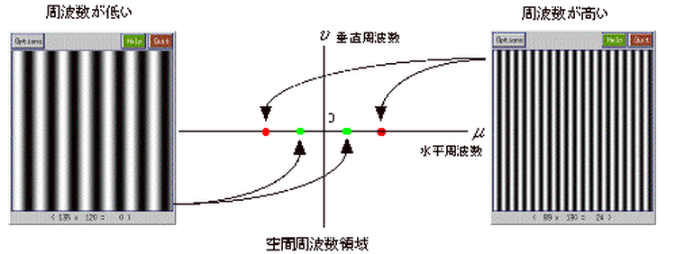
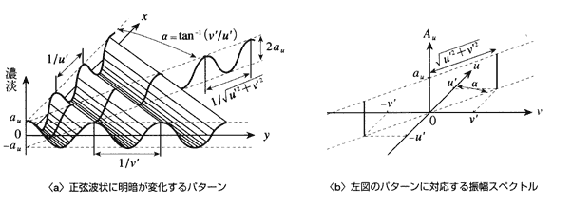
  0.7.3 空間フィルタリング
2次元フーリエ変換
画像＝濃淡データの集まり
画像の濃淡→水平方向と垂直方向が２つ存在
  １次元フーリエ変換を
  画像に対して横方向・縦方向に行う

Slide 16
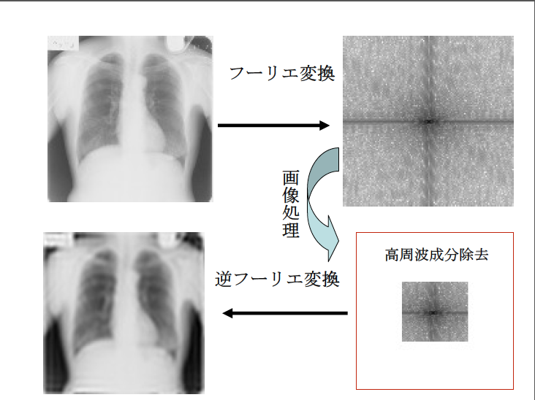
空間フィルタリング

Slide 17
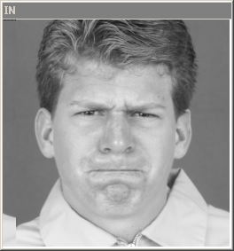
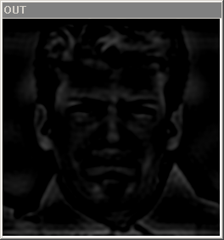
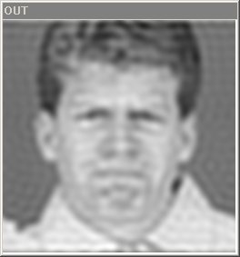
元画像
低周波数カット
高周波数カット
エッジを強調
円滑化

Slide 18
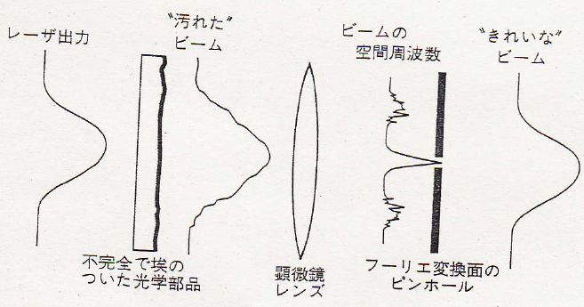
軸から遠い＝高次回折波＝高周波数
＋高周波数成分
滑らか
低周波数
図0.44 空間フィルタリング
高周波数カット

Slide 20
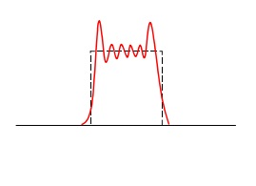
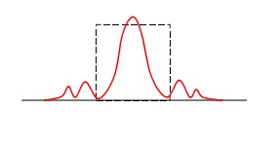
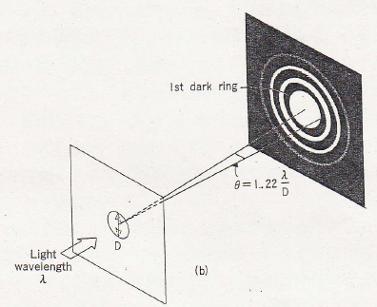

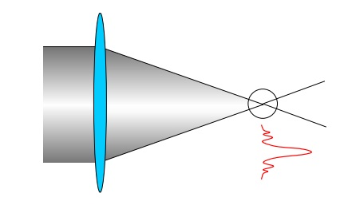
フレネル近似
フラウンホーファー近似
z
無限遠
球面
放物面
平面
円形開口のフラウンホーファー回折
干渉縞パターン
強度分布
図0.15 開口による光の回折
（b）円形開口
レンズでの結像
無限遠での回折パターン
↓
焦点位置での回折パターン
半径aの開口≒半径aのレンズ
×点
○有限の広がり

